Slide 1
Welkom 4 Havo.

Slide 2
Nabespreken toets:

Slide 3
Planner aankomende 3 lessen.
Les 1: afmaken hoofdstuk 4.
Les 2: 5.1 t/m 5.7
Les 3: afmaken H5.

Slide 4
Opdracht 4.8
Kom je er niet uit, lees de theorie voor de opdracht
Eerder klaar? Opgave 4.9, lastige opgaves.
10 minuten de tijd.
Na 6 minuten mag je overleggen, ik geef dit aan.
10
9
8
5
6
7
4
3
1
2

Slide 6
Opdracht 4.9
Kom je er niet uit, lees de theorie voor de opdracht
15 minuten de tijd.
Na 6 minuten mag je overleggen, ik geef dit aan.
12
11
10
9
8
5
6
7
4
3
1
2
15
14
13

Slide 8
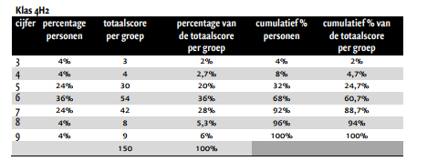

Slide 9
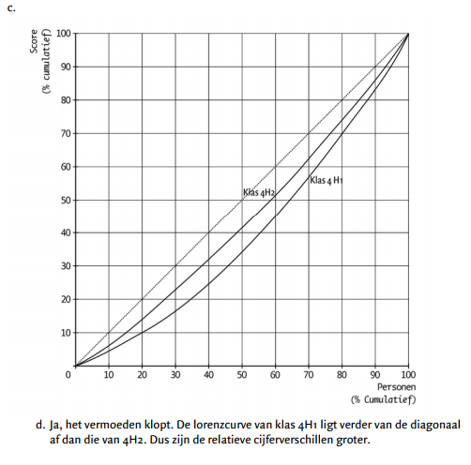

Slide 10
Opdracht 4.15
Kom je er niet uit, lees de theorie voor de opdracht uit h4.
Eerder klaar? Gesloten vragen H4
10 minuten de tijd.
Na 6 minuten mag je overleggen, ik geef dit aan.
10
9
8
5
6
7
4
3
1
2

Slide 12
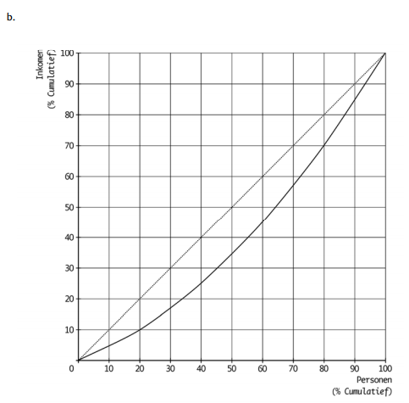

Slide 13
Gesloten vragen H4
Kom je er niet uit, lees de theorie voor de opdracht uit h4.
5 minuten de tijd.
10
9
8
5
6
7
4
3
1
2

Slide 15
Planning vandaag.
Les 2: Hoofdstuk 5: 5.1 t/m 5.7
Les 3: Hoofdstuk 5: 5.8 t/m 5.13

Slide 16
Bij progressief belasting stelsel. Hoger je inkomens betalen relatief meer belasting.
Cq, de sterkste schouders dragen de zwaarste lasten.
Dit noemen we het draagkrachtbeginsel.
Wanneer alle spellende leden bij een vereniging contributie betalen, betaald iedereen eigenlijk voor zijn eigen gebruik.
Dit noemen we het profijtbeginsel: de gebruiker betaald voor de geleverde diensten.

Slide 17
Primaire en secundaire inkomensverdeling.
De primaire inkomensverdeling = hoe het loon/winst/rente/huur/pacht zijn verdeeld.
Secundaire inkomensverdeling = de inkomensverdeling nadat de overheid belasting en sociale inkomens heeft ingehouden en uitkeringen en subsidies heeft verstrekt.
Secundaire inkomensverdeling = primair inkomen – ingehouden belasting en sociale premies + uitkeringen en subsidies.
Vaak is de verdeling na belasting minder ongelijk dan ervoor.

Slide 18
Hoofdstuk 5.
Figuur 5.1
Productieproces voegt waarde toe. (inzet van productiefactoren)
Kapitaal, arbeid, natuur en ondernemerschap
Omzet = prijs * afzet.

Slide 19
Lees vanaf 5.1 eigen baas
Maak opdracht 5.1,5.2 en 5.3
Kom je er niet uit, vraag je buurman/buurvrouw na 6 minuten. Eerder klaar?
HW = t/m 5.7
12 minuten de tijd.
12
11
10
9
8
5
6
7
4
3
1
2

Slide 21
resultatenrekening
Opbrengsten en kosten over een bepaalde periode.
Opbrengsten = wat je hebt verdiend, hoeft je niet per see al ontvangen te hebben.
Kosten = wat het heeft gekost, hoef je niet perse al uitgegeven te hebben.
Denk aan afschrijvingskosten.

Slide 22
Toegevoegde waarde
Is letterlijk wat jij als bedrijf hebt toegevoegd.
Kijk naar figuur 5.2
Toegevoegde waarde = omzet – inkoopwaarde grondstoffen (valt ook energiekosten onder)
Ken deze formule en kan deze toepassen!.

Slide 23
Lees vanaf de resultatenrekening.
Maak opdracht 5.5 en 5.6
Kom je er niet uit, vraag je buurman/buurvrouw na 6 minuten. Eerder klaar?
HW = t/m 5.7
12 minuten de tijd.
12
11
10
9
8
5
6
7
4
3
1
2

Slide 24
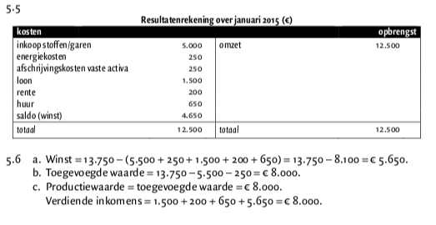

Slide 25
Een belangrijke formule:
De toegevoegde waarde = omzet – inkoopwaarde van de omzet (inclusief energiekosten)
De toegevoegde waarde = gelijk aan de som van de inkomens huur/rente/pacht/winst/loon.
Waarom?
De toegevoegde waarde ontstaat uit het inzetten van de productiefactoren: arbeid/kapitaal/ondernemerschap/natuur.
Wanneer je gebruikt maakt van productiefactoren, moet je de gene die dit mogelijk heeft gemaakt daarvoor belonen.
De beloning van arbeid = loon, van kapitaal = rente of huur, van ondernemerschap = winst en van natuur = pacht.
Cq de beloningen zijn gelijk aan de toegevoegde waarde.

Slide 26
Theorie herhalen gisteren, 3 sommen bespreken, herhaling en oefening.
Les 3: 5.8 t/m 5.13

Slide 27
resultatenrekening
Opbrengsten en kosten over een bepaalde periode.
Opbrengsten = wat je hebt verdiend, hoeft je niet per see al ontvangen te hebben.
Kosten = wat het heeft gekost, hoef je niet perse al uitgegeven te hebben.
Denk aan afschrijvingskosten.

Slide 28
Toegevoegde waarde
Is letterlijk wat jij als bedrijf hebt toegevoegd.
Kijk naar figuur 5.2
Toegevoegde waarde = omzet – inkoopwaarde grondstoffen (valt ook energiekosten onder)
Ken deze formule en kan deze toepassen!.

Slide 29
Een belangrijke formule:
De toegevoegde waarde = omzet – inkoopwaarde van de omzet (inclusief energiekosten)
De toegevoegde waarde = gelijk aan de som van de inkomens huur/rente/pacht/winst/loon.
Waarom?
De toegevoegde waarde ontstaat uit het inzetten van de productiefactoren: arbeid/kapitaal/ondernemerschap/natuur.
Wanneer je gebruikt maakt van productiefactoren, moet je de gene die dit mogelijk heeft gemaakt daarvoor belonen.
De beloning van arbeid = loon, van kapitaal = rente of huur, van ondernemerschap = winst en van natuur = pacht.
Cq de beloningen zijn gelijk aan de toegevoegde waarde.

Slide 30
Maak opdracht 5.8
Kom je er niet uit, vraag je buurman/buurvrouw na 6 minuten. Eerder klaar?
HW = t/m 5.13
13 minuten de tijd.
Na 6 minuten mag je overleggen, ik geef dit aan.
Eerder klaar? Aan de slag met 5.12 en 5.13
11
12
10
9
8
5
6
7
4
3
1
2
13

Slide 31
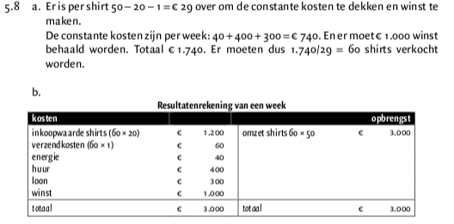

Slide 32
Maak opdracht 5.12 en 5.13
Kom je er niet uit, vraag je buurman/buurvrouw na 6 minuten. Eerder klaar?
HW = t/m 5.13
13 minuten de tijd.
Na 6 minuten mag je overleggen, ik geef dit aan.
Eerder klaar? Aan de slag met de gesloten vragen
13
12
11
9
10
8
5
6
7
4
3
1
2

Slide 34
Maak de gesloten vragen
Kom je er niet uit, vraag je buurman/buurvrouw na 6 minuten. Eerder klaar?
HW = t/m 5.13
8 minuten de tijd.
Na 6 minuten mag je overleggen, ik geef dit aan.
10
9
8
5
6
7
4
3
1
2

